Slide 1


Kompetansestandarder for karriereveiledning i skolen

Slide 2
Kompetansestandarder for karriereveiledning i skolen
På oppdrag fra Kunnskapsdepartementet har HK-dir utviklet kompetansestandarder for karriereveilederen/utdannings- og yrkesrådgiveren og for utdanningsvalglæreren i skolen.
Kompetansestandardene :
er anbefalte faglige standarder, ikke krav.
er basert på kompetansestandardene i det nasjonale kvalitetsrammeverket
ble godkjent av departementet mai 2024
presenterts på HK-dir.no
beskrives i et fagnotat

Slide 3
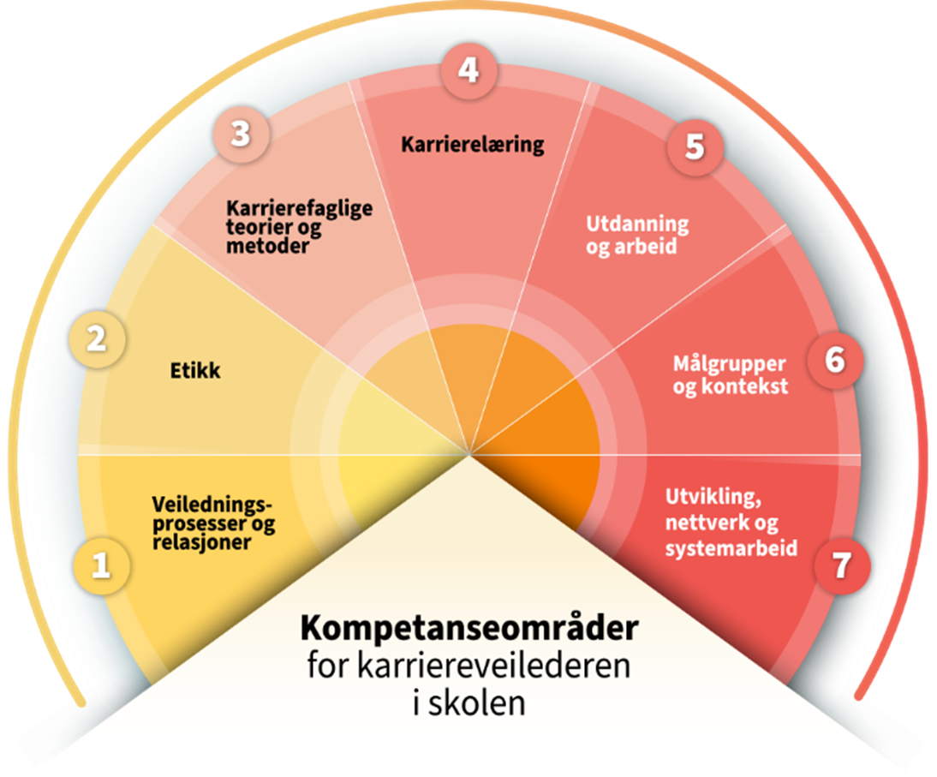
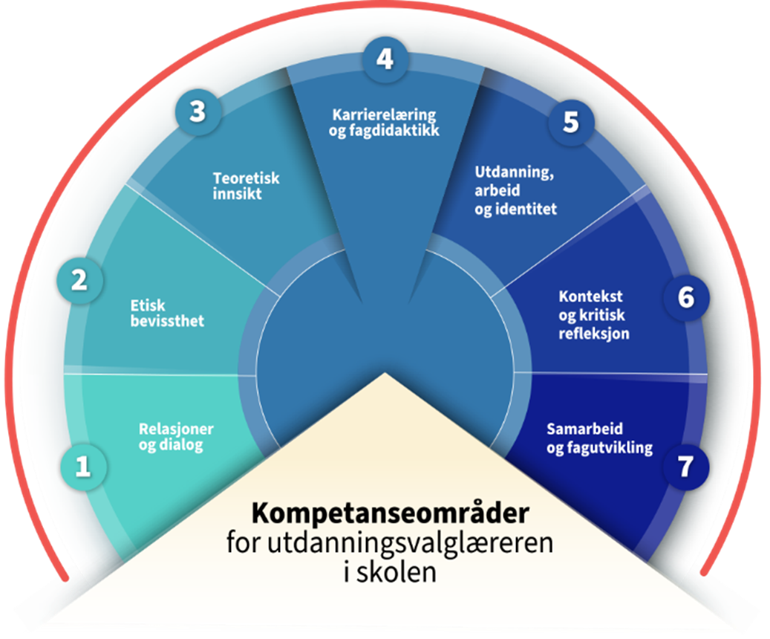
Kompetansestandarder for karriereveiledning i skolen
Det er utviklet to sett med kompetansestandarder:
for karriereveilederen i skolen (ungdomsskole og videregående skole)
for læreren i faget utdanningsvalg (ungdomsskolen)

Slide 4

Utviklings- og innspillprosess
HK-dir ledet arbeidet
samarbeidet med to fageksperter: Petra Røise og Torild Schulstok
Det ble satt ned et bredt sammensatt referanseteam
alle fylker var representert
To FoU grupper var med i utarbeidelsen
bidratt fra egen praksis
analysert og utforsket kompetansen til karriereveilederen og utdanningsvalglæreren
Kunnskapsgrunnlag:
de tverrsektorielle kompetansestandardene
ny og eksisterende kunnskapsgrunnlag og internasjonal erfaring
Underveis i prosessen:
informert og involvert myndighetsnivå
Innspillsrunde
fysisk og digitalt

Slide 5
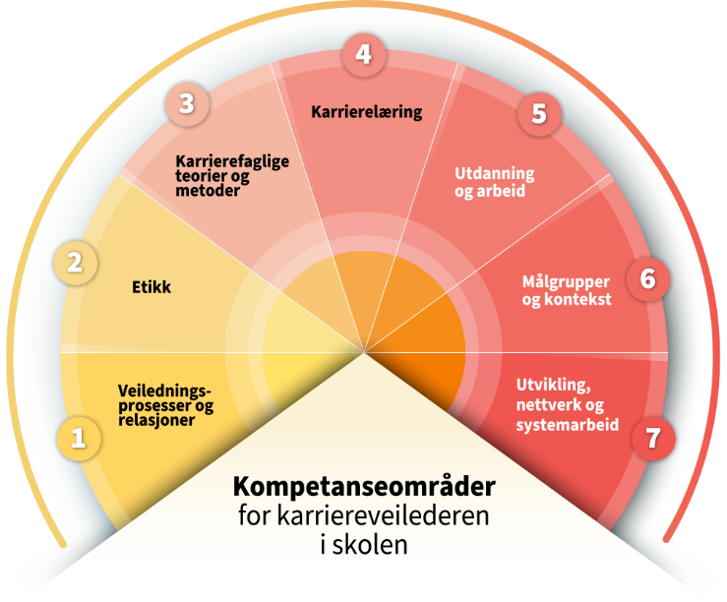
Kompetansestandarder for karriereveileder/utdannings- og yrkesrådgiver
Grunnstrukturen fra de tverrsektorielle standardene ligger i bunn:
de sju områdene med titler er beholdt
egne innledende bekrivelser tilpasset skolen
kunnskaper, ferdigheter og generell kompetanse tilpasset skolen
kommentarer til alle områdene
De samme høye ambisjonene for den faglige kompetansen:
gjort forenkling, men behold hovedinnholdet
Egen ferdighet knyttet til foreldre:
sekundærgruppe for skolen

Slide 6
Kompetanseområdene for karriereveilederen i skolen
1. Veiledningsprosesser og relasjoner: har kunnskap og ferdigheter til å gjennomføre veiledningsprosesser tilpasset den enkelte elev, gruppe eller klasse
2. Etikk: har bred kompetanse om etikk, og kan reflektere systematisk over egen etisk praksis.
3. Karrierefaglige teorier og metoder: har innsikt i bredden av teorier og metoder, og evner å anvende dem i veiledning av elever.
4. Karrierelæring: kompetanse til å legge til rette for karrierelæring for elev, klasse og gruppe, alene og sammen med andre på skolen.
5. Utdanning og arbeid: har kompetanse om utdanningsveier, arbeidsliv og arbeidsmarked, og kan veilede elevene i bruk av aktuell og kvalitetssikret karriereinformasjon.
6. Målgrupper og kontekst: har kompetanse om elevmangfoldet, og om hvordan sosiokulturelle forhold kan påvirke den enkelte elevs valg og karriereutvikling.
7. Utvikling, nettverk og systemarbeid: I samarbeid med skolens ledelse, lærere og eksterne samarbeidspartnere kan karriereveilederen utvikle tilbudet om karriereveiledning og karrierelæring.

Slide 7

1. Veiledningsprosesser og relasjoner
Kompetanseområdet handler om den generelle veilednings- og relasjonskompetansen som utgjør kjernen i alt veiledningsarbeid. I skolen innebærer dette kunnskap og ferdigheter karriereveilederen har til å gjennomføre veiledningsprosesser tilpasset den enkelte elev, gruppe eller klasse.
Karriereveilederen i skolen:
Kunnskaper har kunnskap om hva som bidrar til refleksjon, fremdrift og struktur i veiledning har kunnskap om hvordan etablere, utvikle og vedlikeholde gode relasjoner i veiledning
Ferdigheter: kan gjøre begrunnede valg av veiledningsmetoder for å kunne kartlegge og analysere bakgrunn, nåsituasjon og forventninger sammen med eleven kan anvende sentrale veiledningsferdigheter som er tilpasset den enkelte elev, gruppe eller klasse
Generell kompetanse forstår betydningen av å vedlikeholde og videreutvikle egne ferdigheter gjennom praksis, refleksjon, kritisk drøfting, kollegasamarbeid og andre faglige fellesskap

Slide 8
Kompetanseområde 1: Veiledningsprosesser og relasjoner
Kompetanseområdet handler om den generelle veilednings- og relasjonskompetansen som utgjør kjernen i alt veiledningsarbeid. I skolen innebærer dette kunnskap og ferdigheter karriereveilederen har til å gjennomføre veiledningsprosesser tilpasset den enkelte elev, gruppe eller klasse.
Kunnskaper | Kommentarer
Karriereveilederen i skolen: har kunnskap om hva som bidrar til refleksjon, fremdrift og struktur i veiledning har kunnskap om hvordan etablere, utvikle og vedlikeholde gode relasjoner i veiledning | Dette kunnskapsområdet har karriereveiledning i skolen til felles med andre veiledningstjenester, for eksempel faglig veiledning i skolen eller karriereveiledningstjenester for andre målgrupper. Det finnes mange teoretiske og metodiske retninger innenfor veiledningsfaget. Det dreier seg blant annet om strukturen i veiledningssamtaler, betydningen av relasjonen mellom veileder og elev, hva som kan bidra til gode prosesser for læring og refleksjon, og trekk ved individuell versus gruppebasert veiledning. Det er viktig at karriereveilederen har kunnskap om ulike arbeidsmåter, slik at veiledningen kan tilpasses den enkelte elev.
Ferdigheter | Kommentarer
Karriereveilederen i skolen: kan gjøre begrunnede valg av veiledningsmetoder for å kunne kartlegge og analysere bakgrunn, nåsituasjon og forventninger sammen med eleven kan anvende sentrale veiledningsferdigheter som er tilpasset den enkelte elev, gruppe eller klasse | Veiledningsfaget inneholder et stort spekter av metoder, teknikker, verktøy og tilnærminger. Ulike metoder og verktøy kan være mer eller mindre hensiktsmessige å ta i bruk sammen med den enkelte elev, gruppe eller klasse. For karriereveilederen er det viktig å ha et bredt repertoar for å kunne ta bevisste og begrunnede valg av metoder og verktøy. I tillegg til å kjenne til og kunne bruke ulike metoder og verktøy trenger karriereveilederen gode kommunikasjonsferdigheter og relasjonelle ferdigheter, for å oppnå en god prosess med eleven, gruppen eller klassen.
Generell kompetanse | Kommentarer
Karriereveilederen i skolen: forstår betydningen av å vedlikeholde og videreutvikle egne ferdigheter gjennom praksis, refleksjon, kritisk drøfting, kollegasamarbeid og andre faglige fellesskap | Den generelle kompetansen innenfor dette området handler om profesjonell utvikling og faglig fellesskap. Når karriereveilederen har denne kompetansen, viser den seg gjennom et reflektert forhold til egen praksis og en aktiv søken etter å utvikle kunnskaper og ferdigheter innenfor veiledning. Kompetansen kommer også til syne gjennom at karriereveilederen tar initiativ til, og deltar i, lærende fellesskap med kollegaer på skolen, i regionen og/eller med andre samarbeidspartnere som også utøver veiledning i praksis.

Slide 9

2. Etikk
Kompetanseområdet handler om etisk bevissthet i karriereveiledning, og om å kjenne og handle i tråd med etiske retningslinjer for karriereveiledning i praksis. Karriereveilederen i skolen har bred kompetanse om etikk, og kan reflektere systematisk over egen etisk praksis.
Karriereveilederen i skolen:
Kunnskaper kjenner etiske retningslinjer for karriereveiledning, og har kunnskap om lovbestemmelser som handler om personvern har grunnleggende kunnskap om etisk teori, og har innsikt i etiske dilemmaer og utfordringer i skolens karriereveiledning og karrierelæring
Ferdigheter: kan utvikle og utøve etisk handlekraft i det daglige veiledningsarbeidet kan gjenkjenne etisk utfordrende situasjoner og gjøre gode vurderinger av hva som kan være en etisk forsvarlig handling
Generell kompetanse kan kritisk vurdere egen rolleutøvelse, og kan ta initiativ til etisk refleksjon i profesjonsfellesskapet på skolen

Slide 10
Kompetanseområde 2: Etikk
Kompetanseområdet handler om etisk bevissthet i karriereveiledning, og om å kjenne og handle i tråd med etiske retningslinjer for karriereveiledning i praksis. Karriereveilederen i skolen har bred kompetanse om etikk, og kan reflektere systematisk over egen etisk praksis.
Kunnskaper | Kommentarer
Karriereveilederen i skolen: kjenner etiske retningslinjer for karriereveiledning, og har kunnskap om lovbestemmelser som handler om personvern har grunnleggende kunnskap om etisk teori, og har innsikt i etiske dilemmaer og utfordringer i skolens karriereveiledning og karrierelæring | Dette området dreier seg om det karriereveilederen trenger å vite noe om for å kunne utøve en etisk forsvarlig veiledning. Etikk er et bredt fagområde, og noe av kunnskapen danner basis for alle fagfelt som dreier seg om å støtte, veilede, undervise eller behandle andre mennesker. Andre deler av kunnskapen er spesifikk for karriereveiledning. Grunnleggende etisk teori handler blant annet om hva etikk er, ulike typer etikk, etiske dilemmaer, handlingsalternativer med mer. De tverrsektorielle etiske retningslinjene for karriereveiledning i Nasjonalt kvalitetsrammeverk er en faglig standard for etikk i tjenestene. Kunnskap om disse og bakgrunnen for dem gir karriereveilederen en etisk plattform for arbeidet. Karriereveiledning i skolen er omfattet av lovbestemmelser som handler om personvern og behandling av personopplysninger. Dette er lovgivning som gir føringer for karriereveilederens arbeid, og som derfor også er en del av yrkesetikken.
Ferdigheter | Kommentarer
Karriereveilederen i skolen: kan utvikle og utøve etisk handlekraft i det daglige veiledningsarbeidet kan gjenkjenne etisk utfordrende situasjoner og gjøre gode vurderinger av hva som kan være en etisk forsvarlig handling | Dette området handler om hvilke ferdigheter karriereveilederen trenger for å kunne utøve etisk forsvarlig veiledning. Det dreier seg både om å kunne vurdere situasjoner som oppstår i veiledning med elever, og å kunne handle etisk forsvarlig. I tillegg dreier det seg om hvordan karriereveilederen er i stand til å bruke etiske retningslinjer og kunnskapen om etikk og lovgivning til refleksjon over egen praksis. Karriereveilederen kan oppleve etiske utfordringer og dilemmaer både i den daglige veiledningspraksisen, i forhold til foreldre og knyttet til strukturer og rammebetingelser på skolen. Kunnskap om etikk, høy etisk bevissthet og vurderingsevne hjelper karriereveilederen til å finne gode, etisk forsvarlige handlemåter og løsninger, både i møtet med eleven, overfor foreldre og i arbeidet på systemnivå.
Generell kompetanse | Kommentarer
Karriereveilederen i skolen: kan kritisk vurdere egen rolleutøvelse, og kan ta initiativ til etisk refleksjon i profesjonsfellesskapet på skolen | Den generelle kompetansen karriereveilederen trenger innenfor etikk, handler om god rolleforståelse og et kritisk blikk på hvordan utøve veiledningen av elevene, og om etisk refleksjon i profesjonsfellesskap. Alle mennesker har et sett med verdier, holdninger og atferdsmønstre som preger veiledningspraksisen. Gjennom kritisk å vurdere egen rolleutøvelse, forforståelse og kommunikasjon vil karriereveilederen kunne identifisere hva som er god praksis, og eventuelt endre måten å utøve rollen på. Dette vil kunne styrke den faglige autoriteten og legitimiteten, og gjøre det lettere å ta initiativ til, og delta i, etisk refleksjon i profesjonsfellesskapet.

Slide 11

3. Karrierefaglige teorier og metoder
Kompetanseområdet handler om teorier og metoder som er spesifikke for karriereveiledning, og om fysiske og digitale veiledningsformer. Karriereveilederen i skolen har innsikt i bredden av teorier og metoder, og evner å anvende dem i veiledning av elever.
Karriereveilederen i skolen:
Kunnskaper har kunnskap om hvordan elever gjør valg, og hva som påvirker elevens valg og karriereutvikling har kunnskap om muligheter og begrensninger knyttet til verktøy som benyttes til utforskning av interesser, ønsker og muligheter for utdanning og arbeid
Ferdigheter: kan anvende relevant karriereteori og begrunne valg av karriereveiledningsmetoder i møtet med elevene kan integrere fysiske og digitale veiledningsformer i tråd med elevenes behov, individuelt og i gruppe og klasse
Generell kompetanse kan anvende karriereteori til nytenking og innovasjon i skolens karriereveiledningstjeneste

Slide 12
Kompetanseområde 3: Karrierefaglige teorier og metoder
Kompetanseområdet handler om teorier og metoder som er spesifikke for karriereveiledning, og om fysiske og digitale veiledningsformer. Karriereveilederen i skolen har innsikt i bredden av teorier og metoder, og evner å anvende dem i veiledning av elever.
Kunnskaper | Kommentarer
Karriereveilederen i skolen: har kunnskap om hvordan elever gjør valg, og hva som påvirker elevens valg og karriereutvikling har kunnskap om muligheter og begrensninger knyttet til verktøy som benyttes til utforskning av interesser, ønsker og muligheter for utdanning og arbeid | Valg, overganger og karriereutvikling står i fokus i dette kompetanseområdet. For karriereveilederen handler det om å ha kunnskap om elevenes valgprosess og hva som påvirker den, og om hvilke faktorer som er viktige for å skape gode overganger mellom skoleslag, fagområder, mellom skole og læreplass, skole og høyere utdanning osv. Det er utviklet mange ulike verktøy som kan brukes i elevenes utforskning av interesser og evner knyttet til utdanning og arbeid. Mangfoldet av tilnærminger spenner fra små, egenutviklede hjelpemidler til avanserte og helhetlige utforskningsverktøy. Karriereveilederen trenger kunnskap om hvilke muligheter og begrensninger som ligger i ulike verktøy, for å kunne vurdere hensiktsmessig bruk tilpasset enkeltelever, grupper og klasser.
Ferdigheter | Kommentarer
Karriereveilederen i skolen: kan anvende relevant karriereteori og begrunne valg av karriereveiledningsmetoder i møtet med elevene kan integrere fysiske og digitale veiledningsformer i tråd med elevenes behov, individuelt og i gruppe og klasse | Det finnes flere karriereteoretiske retninger og et mangfold av karriereveiledningsmetoder. Dette området handler om å kunne plukke ut og anvende relevant karriereteori og metoder, og å kunne begrunne disse valgene ut fra hensikten, konteksten og behovene til eleven eller elevgruppa. I skolen er det også viktig at karriereveilederen har oppmerksomhet på hvordan planlegge og gjennomføre digitale og fysiske veiledningsøkter som stimulerer elevenes evne til refleksjon rundt egen situasjon og framtid.
Generell kompetanse | Kommentarer
Karriereveilederen i skolen: kan anvende karriereteori til nytenking og innovasjon i skolens karriereveiledningstjeneste | Den generelle kompetansen handler om å kunne bruke kunnskapen om karriereteori til å vurdere og bidra til videreutvikling av skolens karriereveiledningstjeneste på et faglig grunnlag. Utvikling av tjenesten vil som regel skje i samarbeid med skolens ledelse og lærere.

Slide 13

4. Karrierelæring
Kompetanseområdet handler om å legge til rette for aktiviteter og læringsprosesser slik at elevene utvikler karrierekompetanse. Karriereveilederen har kompetanse til å legge til rette for karrierelæring for elev, klasse og gruppe, alene og sammen med andre på skolen.
Karriereveilederen i skolen:
Kunnskaper har kunnskap om karrierelæring og karrierekompetanse har kunnskap om kompleksiteten i det å håndtere forandring og overganger
Ferdigheter: kan planlegge, gjennomføre og vurdere utbyttet av ulike karrierelæringsaktiviteter kan samarbeide med aktører som kan bidra til karrierelæringsaktiviteter med relevans for den enkelte elev, gruppe og klasse
Generell kompetanse kan kritisk vurdere hvordan valg av karrierelæringsaktiviteter kan påvirke den enkelte elevs valg og overganger

Slide 14
Kompetanseområde 4: Karrierelæring
Kompetanseområdet handler om å legge til rette for aktiviteter og læringsprosesser slik at elevene utvikler karrierekompetanse. Karriereveilederen har kompetanse til å legge til rette for karrierelæring for elev, klasse og gruppe, alene og sammen med andre på skolen.
Kunnskaper | Kommentarer
Karriereveilederen i skolen: har kunnskap om karrierelæring og karrierekompetanse har kunnskap om kompleksiteten i det å håndtere forandring og overganger | Karriereveilederen trenger kunnskap om hvorfor karrierekompetanse er viktig for å kunne ta gode valg og håndtere overganger nå og gjennom livet. Elevene kan tilegne seg karrierekompetanse gjennom å delta i karrierelæringsaktiviteter. Læringsteori er et stort område innen pedagogikken, med en rekke ulike retninger og tradisjoner. Læringsteorier ligger til grunn for karrierelæring som fagområde. Karriereveilederen trenger kunnskap om hvordan man kan legge til rette for gode karrierelæringsprosesser, i både individuelle samtaler, gruppe og klasse, og både i og utenfor skolen. Overgangsfaser kan arte seg på mange ulike måter. De kan være både korte og lange, synlige og usynlige og ønsket og ufrivillige. Det er synlige overgangsfaser både mellom ungdomsskole og videregående, fra vg1 til vg2, og fra skole til læretid, høyere utdanning eller ut i arbeidslivet. Kunnskap om disse og andre overganger, og hvilke utfordringer de kan innebære for elevene, er sentralt for å kunne tilpasse karrierelæringen til den enkelte.
Ferdigheter | Kommentarer
Karriereveilederen i skolen: kan planlegge, gjennomføre og vurdere utbyttet av ulike karrierelæringsaktiviteter kan samarbeide med aktører som kan bidra til karrierelæringsaktiviteter med relevans for den enkelte elev, gruppe og klasse | Dette området handler om hvilke ferdigheter karriereveilederen trenger for å kunne legge til rette for karrierelæring, og for å kunne vurdere om karrierelæringsaktivitetene gir relevant utbytte for elevene. Karrierelæring kan foregå i mange former og formater. Karriereveilederen må derfor kunne planlegge og gjennomføre ulike typer aktiviteter som er tilpasset elev, gruppe eller klasse. Mange kan bidra inn i karrierelæringsprosesser for å gjøre dem relevante for den elevgruppen det jobbes med. Et samarbeid mellom karriereveilederen, faglærere, andre ressurspersoner på skolen, foresatte og eksterne samarbeidspartnere vil kunne gjøre karrierelæringen mer variert og tettere integrert både med den faglige utviklingen elevene går gjennom, og det arbeidslivet som venter elevene i fremtiden.
Generell kompetanse | Kommentarer
Karriereveilederen i skolen: kan kritisk vurdere hvordan valg av karrierelæringsaktiviteter kan påvirke den enkelte elevs valg og overganger | Den generelle kompetansen handler om å reflektere over og kritisk vurdere skolens valg av karrierelæringsaktiviteter og utbyttet av dem, og hvordan det kan påvirke elevenes valg og overganger. Eksempler på valg som kan få betydning for elevene, er graden av variasjon i karrierelæringen, hvordan karrierelæringen er tilpasset den enkelte elev, hva slags erfaringer elevene blir eksponert for, og hvorvidt praksiserfaringer følges av refleksjon.

Slide 15

5. Utdanning og arbeid
Kompetanseområdet handler om to kjernetema i karriereveiledning. Karriereveilederen i skolen har kompetanse om utdanningsveier, arbeidsliv og arbeidsmarked, og kan veilede elevene i bruk av aktuell og kvalitetssikret karriereinformasjon.
Karriereveilederen i skolen:
Kunnskaper har oppdatert kunnskap om utdanningssystemet på alle nivåer har kunnskap om forventninger og krav knyttet til jobbsøkingsprosessen og fremtidig deltakelse i arbeidslivet
Ferdigheter: kan anvende kvalitetssikrede informasjonskanaler om utdanning og arbeid og utøve kildekritikk kan legge til rette for at elevene opplever utdannings- og arbeidsmarkedsinformasjon som relevant, forståelig og tilpasset deres ønsker, muligheter og begrensninger kan veilede i søknadsprosesser
Generell kompetanse har innsikt i den betydningen som utdanning og arbeid har for den enkeltes liv
Notes:
.

Slide 16
Kompetanseområde 5: Utdanning og arbeid
Kompetanseområdet handler om to kjernetema i karriereveiledning. Karriereveilederen i skolen har kompetanse om utdanningsveier, arbeidsliv og arbeidsmarked, og kan veilede elevene i bruk av aktuell og kvalitetssikret karriereinformasjon.
Kunnskaper | Kommentarer
Karriereveilederen i skolen: har oppdatert kunnskap om utdanningssystemet på alle nivåer har kunnskap om forventninger og krav knyttet til jobbsøkingsprosessen og fremtidig deltakelse i arbeidslivet | For å kunne legge til rette for at elevene kan gjøre informerte og bevisste valg, trenger karriereveilederen et bredt spekter av kunnskaper om utdanning og arbeid. Slik kunnskap inkluderer de ulike nivåene innenfor utdanningssystemet, søknadsprosessene, utdanningsmuligheter lokalt og nasjonalt, hvor man finner informasjon om utdanningstilbud, og hva som gjelder av regler, krav, frister, dispensasjoner og støtteordninger. I tillegg inkluderer det kjennskap til de ulike ordningene som finnes på siden av de ordinære utdanningsløpene, som for eksempel lærekandidatordningen, praksiskandidatordningen og muligheten for tilpassede og lengre løp. Karriereveilederen trenger også kunnskap om jobbsøkerprosessen og om hva som vil møte elevene av forventninger som arbeidstakere, for å kunne støtte dem i valgprosessen og forberede dem på fremtidig arbeidsliv. Dette kunnskapsområdet handler også om å ha en viss oversikt over arbeidslivets behov og etterspørsel etter arbeidskraft lokalt, og om å vite hvor elevene kan finne mer informasjon om dette, både regionalt og nasjonalt.
Ferdigheter | Kommentarer
Karriereveilederen i skolen: kan anvende kvalitetssikrede informasjonskanaler om utdanning og arbeid og utøve kildekritikk kan legge til rette for at elevene opplever utdannings- og arbeidsmarkedsinformasjon som relevant, forståelig og tilpasset deres ønsker, muligheter og begrensninger kan veilede i søknadsprosesser | Karriereveilederen i skolen kan vise elevene hvor og hvordan de finner kvalitetssikret formasjon om utdanning og arbeid. Dette fordrer at karriereveilederen selv kan finne og vurdere informasjonen kritisk. Det er spesielt viktig siden tilgangen på slik karriereinformasjon på nett er så stor, og kan virke overveldende på elevene. For at utdannings- og arbeidsmarkedsinformasjon skal være nyttig for elevene, er det også viktig at karriereveilederen er i stand til å formidle hva den betyr, og vurdere informasjonen sammen med elevene, opp mot deres ønsker og rammebetingelser. Det kan både dreie seg om hvordan karriereveilederen legger til rette for at elevene klarer å sette ord på hva de kan og hvilke interesser de har, og om å bidra til at de ser koblingene mellom egen kompetanse og interesser, og muligheter innenfor utdanning og arbeid. Ferdigheter i å kunne veilede elever i søknadsprosesser handler blant annet om å kunne balansere det å gi informasjon om krav og prosedyrer, opp mot at elevene selv tar ansvar for prosessen og finner frem til nødvendig informasjon.
Generell kompetanse | Kommentarer
Karriereveilederen i skolen: har innsikt i den betydningen som utdanning og arbeid har for den enkeltes liv | Den generelle kompetansen handler om innsikt i hva det betyr for mennesker å få delta i utdanning og å arbeide. Arbeid kan handle om både lønnet og frivillig arbeid og annen aktivitet. Livskvalitet, helse, økonomi, muligheter for samfunnsdeltakelse og innflytelse er noen av faktorene som ofte henger sammen med utdanning og arbeid. Denne kompetansen viser seg også ved at karriereveilederen kan reflektere over, og formidle verdien av, utdanning og det å være en del av et arbeidsliv. Videre er karriereveilederen også bevisst på når det er viktig og mulig å utfordre strukturer som hindrer elever i å ta den utdanningen de ønsker, eller som vil hindre fremtidig arbeidsinkludering.

Slide 17

6. Målgrupper og kontekst
Kompetanseområdet handler om ulike målgrupper, omgivelsene som påvirker karriereutvikling, og hva som setter rammer for karriereveiledningen. Karriereveilederen i skolen har kompetanse om elevmangfoldet, og om hvordan sosiokulturelle forhold kan påvirke den enkelte elevs valg og karriereutvikling.
Karriereveilederen i skolen:
Kunnskaper har kjennskap til relevante lover og regler som setter rammer for karriereveiledningen i skolen har innsikt i hvordan sosiokulturelle forhold kan påvirke elevenes valg og utvikling når det gjelder utdanning og arbeid
Ferdigheter: anerkjenner elevens livssituasjon og behov, og kan bidra til utforskning av muligheter og begrensninger kan samhandle med foresatte om elevenes valgprosess og karrierelæring
Generell kompetanse har innsikt i konsekvenser av utenforskap og betydningen av inkludering og sosial rettferdighet for eleven og for samfunnet

Slide 18
Kompetanseområde 6: Målgrupper og kontekst
Kompetanseområdet handler om ulike målgrupper, omgivelsene som påvirker karriereutvikling, og hva som setter rammer for karriereveiledningen. Karriereveilederen i skolen har kompetanse om elevmangfoldet, og om hvordan sosiokulturelle forhold kan påvirke den enkelte elevs valg og karriereutvikling.
Kunnskaper | Kommentarer
Karriereveilederen i skolen: har kjennskap til relevante lover og regler som setter rammer for karriereveiledningen i skolen har innsikt i hvordan sosiokulturelle forhold kan påvirke elevenes valg og utvikling når det gjelder utdanning og arbeid | Dette området dreier seg om kunnskap om mangfoldet av elever i skolen, deres behov og forutsetninger for å ta gode valg om utdanning og arbeid, og hva som setter rammer for skolens karriereveiledning. Karriereveiledningen er regulert i opplæringsloven. Sosiokulturelle forhold spiller en betydelig rolle for elevens karriereutvikling. Disse forholdene refererer til den sosiale og kulturelle konteksten eleven vokser opp i, og handler om kjønn, sosioøkonomisk bakgrunn, etnisitet, alder, funksjonsevne, helse, religion, seksualitet med mer. Innsikt i hvordan dette kan påvirke elevenes valg og utvikling, kan gjøre karriereveilederen bedre i stand til å møte elevene der de er, og bidra til å utvide deres mulighetshorisont.
Ferdigheter | Kommentarer
Karriereveilederen i skolen: anerkjenner elevens livssituasjon og behov, og kan bidra til utforskning av muligheter og begrensninger kan samhandle med foresatte om elevenes valgprosess og karrierelæring | Dette området handler om ferdigheter karriereveilederen trenger for å kunne bistå elevene i utforsking av egne muligheter. Konteksten elevene lever i, kan virke inn på måten de tenker om valg, utdanning og arbeid. Karriereveilederen må kunne ta utgangspunkt i deres situasjon og det de synes er viktig, og bygge videre på det. Samtidig må karriereveilederen kunne utfordre elevene og sette forestillinger, som kanskje er ubevisste for dem, i et nytt perspektiv. Elevenes vurdering av muligheter og begrensninger kan være rasjonelt begrunnet, eller de kan være basert på manglende kunnskap eller begrensninger de selv eller omgivelsene legger på dem. Foreldregruppa er en målgruppe som er særegen for karriereveiledere i skolen. Foreldrenes betydning for elevenes valg av utdanning og arbeid er godt dokumentert gjennom forskning. For karriereveilederen betyr det at det blir viktig å etablere en god samarbeidsrelasjon med foreldrene for å kunne bistå elevene i deres valgprosess og karrierelæring.
Generell kompetanse | Kommentarer
Karriereveilederen i skolen: har innsikt i konsekvenser av utenforskap og betydningen av inkludering og sosial rettferdighet for eleven og for samfunnet | Den generelle kompetansen handler om å ha innsikt i hvordan karriereveiledning kan bidra til å motvirke utenforskap og fremme sosial rettferdighet. Begreper som utenforskap, inkludering og sosial rettferdighet er nært knyttet til hverandre, og karriereveiledning er et virkemiddel for å bidra til at alle elever har like muligheter, kan bidra i samfunnet og leve et godt og verdig liv som voksne. Karriereveiledning kan, gjennom god og individtilpasset informasjon og veiledning, bidra til inkludering av elever som har utfordringer med å finne en vei gjennom utdanning og arbeid eller annen aktivitet. Inkludering og sosial rettferdighet er nøkkelprinsipper for å redusere utenforskap og skape et mer bærekraftig samfunn, og flere av FNs bærekraftsmål vektlegger nettopp utdanning, arbeid og inkludering.

Slide 19

7. Utvikling, nettverk og systemarbeid
Kompetanseområdet handler om å skape et mest mulig helhetlig karriereveiledningstilbud på skolen. I samarbeid med skolens ledelse, lærere og eksterne samarbeidspartnere kan karriereveilederen utvikle tilbudet om karriereveiledning og karrierelæring.
Karriereveilederen i skolen:
Kunnskaper har kunnskap om betydningen av å jobbe målrettet med karriereveiledningsarbeid på egen skole har kjennskap til hvordan karriereveiledningsfeltet i Norge er organisert
Ferdigheter: er i stand til å drive utviklingsarbeid og jobbe målrettet for å styrke karriereveiledningstilbudet på egen skole kan bygge nettverk og samarbeide med utdanningsinstitusjoner og arbeidsliv og med andre karriereveiledningstjenester
Generell kompetanse har forståelse for hva som styrer rammebetingelsene for tjenesten, og hva som er karriereveiledningens bidrag for individ og samfunn

Slide 20
Kompetanseområde 7: Utvikling, nettverk og systemarbeid
Kompetanseområdet handler om å skape et mest mulig helhetlig karriereveiledningstilbud på skolen. I samarbeid med skolens ledelse, lærere og eksterne samarbeidspartnere kan karriereveilederen utvikle tilbudet om karriereveiledning og karrierelæring.
Kunnskaper | Kommentarer
Karriereveilederen i skolen: har kunnskap om betydningen av å jobbe målrettet med karriereveiledningsarbeid på egen skole har kjennskap til hvordan karriereveiledningsfeltet i Norge er organisert | Det er mange forventninger knyttet til karriereveilederens rolle og arbeid. Karriereveilederens primære målgruppe er elevene, men karriereveilederen samarbeider også med skoleledelsen, lærere, foreldre, arbeidslivet og utdanningsinstitusjoner på nivået over egen skole. Dette området dreier seg om kunnskaper karriereveilederen trenger for å kunne være med på å utvikle et helhetlig karriereveiledningstilbud for elevene. Det handler om å ha systemforståelse og forstå verdien av å samarbeide, sette felles mål, jobbe strategisk og vurdere resultater av innsatsen. Karriereveiledningsfeltet består av mange målgrupper og tjenester det er viktig for karriereveilederen å kjenne til for å kunne samarbeide ved behov, og for å informere elevene om andre tjenester.
Ferdigheter | Kommentarer
Karriereveilederen i skolen: er i stand til å drive utviklingsarbeid og jobbe målrettet for å styrke karriereveiledningstilbudet på egen skole kan bygge nettverk og samarbeide med utdanningsinstitusjoner og arbeidsliv og med andre karriereveiledningstjenester | Dette området handler om ferdigheter som karriereveilederen trenger for å kunne drive utviklingsarbeid og samarbeide med andre skoler, utdanningsinstitusjoner og arbeidslivet, i samarbeid med ledelsen og lærere. Karriereveilederen jobber i et system der mange aktører internt på skolen og eksternt har sine roller, oppgaver og krav. Karriereveilederen må kunne bidra med sin kompetanse og faglige perspektiver i dette systemet og samhandle godt og konstruktivt om måloppnåelsen. Nettverksbygging er viktig for å kunne trekke på interne og eksterne ressurser i karriereveiledningsarbeidet. Et faglig nettverk innenfor karriereveiledning gir mulighet for å dele erfaringer og lære om hvordan andre har fått til godt samarbeid og utvikling av karriereveiledningen på sin skole.
Generell kompetanse | Kommentarer
Karriereveilederen i skolen: har forståelse for hva som styrer rammebetingelsene for tjenesten, og hva som er karriereveiledningens bidrag for individ og samfunn | Den generelle kompetansen innenfor dette området handler om innsikt i omverdenen til karriereveiledningen i skolen og om faglige og politiske prosesser som gir rammer for tjenesten. Eksempler på dette er forståelse for hvordan karriereveiledning i skolen er knyttet til utdanningspolitikken, hva som fra politisk ståsted er hensikten med karriereveiledning, og hva tjenesten skal bidra med i samfunnet. Det inkluderer også en forståelse av hvordan fagkunnskap og faglige argumenter er viktige bidrag i politiske prosesser.

Slide 21
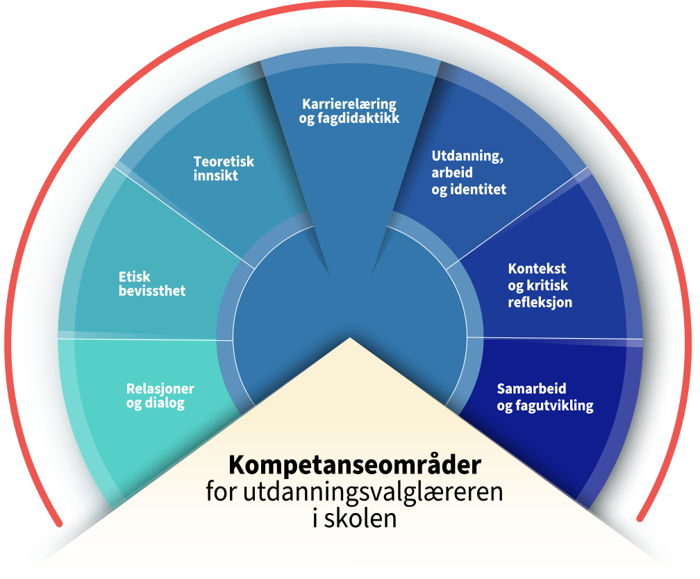
Kompetansestandarder for utdanningsvalglæreren
Grunnstrukturen fra de tverrsektorielle standardene ligger i bunn:
beholdt sju områder, men fått nye navn
egne innledende beskrivelser tilpasset faget
kunnskaper og ferdigheter tilpasset læreren
kommentarer til alle områdene
Tar utgangspunkt i de faglige ambisjonene og intensjonen med faget, ikke dagens situasjon
Skal synliggjøre den spesifikke kompetansen som trengs for å undervise i faget
Fagdidaktikk som eget kompetanseområde sammen med karrierelæring står i en særstilling

Slide 22

Kompetanseområder for utdanningsvalglæreren
1. Relasjoner og dialog: ha relasjonskompetanse og å kunne legge til rette for dialog med og mellom elever i faget.
2. Etisk bevissthet: innsikt i de etiske utfordringene som kan oppstå i undervisning og samhandling med elevene i faget.
3. Teoretisk innsikt: innsikt i relevant karrierefaglig teori, og å anvende den i didaktiske vurderinger.
4. Karrierelæring og fagdidaktikk: kompetanse i å legge til rette for karrierelæring i undervisning slik at elevene utvikler karrierekompetanse
5. Utdanning, arbeid og identitet: legge til rette for at elevene utforsker utdanningsmuligheter og arbeidsliv, i sammenheng med egne interesser og identitet.
6. Kontekst og kritisk refleksjon: kunne legge til rette for at elevene kan reflektere kritisk over hvordan konteksten virker inn på utforskning av utdanning, arbeid og samfunnsdeltakelse.
7. Samarbeid og fagutvikling: kompetanse i å utvikle faget sammen med profesjons-fellesskapet på egen skole, for å bidra til et helhetlig karriereveiledningstilbud for elevene.

Slide 23
1. Relasjoner og dialog
Kompetanseområdet dreier seg om å ha relasjonskompetanse og å kunne legge til rette for dialog med og mellom elever i faget.
Utdanningsvalglæreren
Kunnskaper har kunnskap om veiledningspedagogiske prinsipper, som dialog- og erfaringsbasert læring har kunnskap om hvordan etablere, utvikle og vedlikeholde gode relasjoner og god dialog mellom elever
Ferdigheter: kan drive veiledningsprosesser i klasserommet kan legge til rette for at elevene støtter hverandre i utforskning av seg selv, sine valg og muligheter

Slide 24

 | Relasjoner og dialog
 | Kompetanseområdet dreier seg om å ha relasjonskompetanse og å kunne legge til rette for dialog med og mellom elever i faget.
Kunnskaper | Kommentarer
Utdanningsvalglæreren: har kunnskap om veiledningspedagogiske prinsipper, som dialog- og erfaringsbasert læring har kunnskap om hvordan etablere, utvikle og vedlikeholde gode relasjoner og god dialog mellom elever | Dette området dreier seg om kunnskaper læreren trenger om relasjoners betydning for læring, og om det å legge til rette for dialog- og erfaringsbasert læring i faget. Videre omhandler det kunnskap om hvordan læreren kan legge til rette for refleksjon gjennom elevaktive arbeidsformer. Sentralt her er relasjonen og dialogen mellom lærer og elev, og mellom elever, og at det har betydning for elevenes utvikling av karrierekompetanse.
Ferdigheter | Kommentarer
Utdanningsvalglæreren: kan drive veiledningsprosesser i klasserommet kan legge til rette for at elevene støtter hverandre i utforskning av seg selv, sine valg og muligheter | Dette området handler om hvilke ferdigheter læreren trenger for å drive veiledningsprosesser i klasserommet, der elevene får mulighet for å utforske, lære og se sammenhenger mellom utdanning, arbeid og egen identitet. Veiledningsfaget inneholder et bredt spekter av mulige metoder, verktøy og tilnærminger. Læreren trenger et bredt repertoar for å kunne ta bevisste og begrunnede valg av metoder og verktøy i undervisningen. For å oppnå en god prosess med eleven trenger læreren også gode kommunikasjonsferdigheter og relasjonelle ferdigheter.

Slide 25
2. Etisk bevissthet
Kompetanseområdet handler om å ha innsikt i de etiske utfordringene som kan oppstå i undervisning og samhandling med elevene i faget.
Utdanningsvalglæreren
Kunnskaper har innsikt i egne holdninger og meninger, og hvordan elevene kan påvirkes av disse kjenner de etiske retningslinjene for karriereveiledning
Ferdigheter: kan reflektere over etiske utfordringer i faget og i egen undervisningspraksis kan møte elevenes utforskning av muligheter med åpenhet og respekt

Slide 26
 | Etisk bevissthet
 | Kompetanseområdet handler om å ha innsikt i de etiske utfordringene som kan oppstå i undervisning og samhandling med elevene i faget.
Kunnskaper | Kommentarer
Utdanningsvalglæreren: har innsikt i egne holdninger og meninger, og hvordan elevene kan påvirkes av disse kjenner de etiske retningslinjene for karriereveiledning | Lærerens verdier, holdninger og atferdsmønstre vil kunne prege samhandlingen med elevene og valgprosesser de står i. Dette området dreier seg om kunnskaper og innsikt som læreren trenger for å kunne gi etisk forsvarlig undervisning i faget og utvise god rolleforståelse. Læreren må kjenne til de tverrsektorielle etiske retningslinjene for karriereveiledning i Nasjonalt kvalitetsrammeverk for karriereveiledning, som er en faglig standard for etikk i karriereveiledningstjenestene.
Ferdigheter | Kommentarer
Utdanningsvalglæreren: kan reflektere over etiske utfordringer i faget og i egen undervisningspraksis kan møte elevenes utforskning av muligheter med åpenhet og respekt | Dette området handler om hvilke ferdigheter læreren trenger for å kunne gi etisk forsvarlig undervisning. Det dreier seg om hvordan planlegge, gjennomføre, vurdere og samhandle i undervisningen. I tillegg skal læreren kunne bruke etiske retningslinjer til refleksjon over egen undervisningspraksis og samhandling med elevene.

Slide 27
3. Teoretisk innsikt
Kompetanseområdet dreier seg om å ha innsikt i relevant karrierefaglig teori, og å anvende den i didaktiske vurderinger.
Utdanningsvalglæreren
Kunnskaper har grunnleggende innsikt i teorier som er sentrale for karriereveiledningsfaget
Ferdigheter: kan anvende karrierefaglige teorier og begreper til utvikling og vurdering av undervisning

Slide 28
 | Teoretisk innsikt
 | Kompetanseområdet dreier seg om å ha innsikt i relevant karrierefaglig teori, og å anvende den i didaktiske vurderinger.
Kunnskaper | Kommentarer
Utdanningsvalglæreren: har grunnleggende innsikt i teorier som er sentrale for karriereveiledningsfaget | Dette området handler om å ha grunnleggende innsikt i teorier som er sentrale for karriereveiledningsfaget. Karrierefaglige teorier handler blant annet om valg, overganger, karriereutvikling, identitetsutvikling og hva valg av utdanning og arbeid innebærer. Teoriene kan hjelpe læreren til å gjøre didaktiske vurderinger og tilrettelegge for læringsprosesser som skal romme elevenes ulike behov og utgangspunkt.
Ferdigheter | Kommentarer
Utdanningsvalglæreren: kan anvende karrierefaglige teorier og begreper til utvikling og vurdering av undervisning | Dette området handler om å kunne anvende teoriene for å planlegge, gjennomføre og vurdere karrierelæringsaktiviteter med elevene. I dialogen om valg, overganger og karriereutvikling kan læreren bidra til at elevene får flere perspektiver i prosesser de står i.

Slide 29
4. Karrierelæring og fagdidaktikk
Kompetanseområdet er kjernen i utdanningsvalglærerens praksis. Innenfor dette området har utdanningsvalglæreren kompetanse i å legge til rette for karrierelæring i undervisning slik at elevene utvikler karrierekompetanse.
Utdanningsvalglæreren
Kunnskaper har kunnskap om hvordan legge til rette for elevenes læring og utforskning av identitet, overganger og valg knyttet til utdanning, arbeid og samfunnsdeltakelse
Ferdigheter: kan gjøre pedagogiske og fagdidaktiske vurderinger i undervisningen, for å legge til rette for at elevene utvikler karrierekompetanse kan legge til rette for at elevene kan arbeide erfaringsbasert, hente inn og vurdere informasjon og reflektere sammen

Slide 30
 | Karrierelæring og fagdidaktikk
 | Kompetanseområdet er kjernen i utdanningsvalglærerens praksis. Innenfor dette området har utdanningsvalglæreren kompetanse i å legge til rette for karrierelæring i undervisning slik at elevene utvikler karrierekompetanse.
Kunnskaper | Kommentarer
Utdanningsvalglæreren: har kunnskap om hvordan legge til rette for elevenes læring og utforskning av identitet, overganger og valg knyttet til utdanning, arbeid og samfunnsdeltakelse | Dette kompetanseområdet dreier seg om kunnskap om systematisk tilrettelegging av ulike læringsstrategier og aktiviteter for å bidra til elevenes karrierelæring. Undervisningen kan bestå av mange ulike tilnærminger og praksiser, både i klasserommet og på andre arenaer som bedrifter, videregående skoler osv. For å støtte elevene i utviklingen av karrierekompetanse trenger læreren kunnskap om hvilke muligheter som finnes for å legge til rette for både autentiske erfaringer og relevante læringssituasjoner, og dialog om disse i undervisningen.
Ferdigheter | Kommentarer
Utdanningsvalglæreren: kan gjøre pedagogiske og fagdidaktiske vurderinger i undervisningen, for å legge til rette for at elevene utvikler karrierekompetanse kan legge til rette for at elevene kan arbeide erfaringsbasert, hente inn og vurdere informasjon og reflektere sammen | Dette området handler om hvordan læreren er i stand til å operasjonalisere læreplanen i faget for å bidra til elevenes karrierelæring. Det innebærer også å kunne jobbe med kontinuerlig forbedring og utvikling av undervisningspraksisen basert på erfaringer man gjør.

Slide 31
5. Utdanning, arbeid og identitet
Kompetanseområdet handler om å kunne legge til rette for at elevene utforsker utdanningsmuligheter og arbeidsliv, i sammenheng med egne interesser og identitet.
Utdanningsvalglæreren
Kunnskaper har kunnskap om videregående opplæring og de ulike utdanningsveiene har kjennskap til ulike typer jobber, arbeidsmarkedet og forventninger og krav i arbeidslivet
Ferdigheter: kan legge til rette for at elevene lærer hvordan de kan finne kvalitetssikret utdannings- og arbeidsmarkedsinformasjon og utøve kildekritikk kan legge til rette for at elevene utforsker sammenhengen mellom utdanning, arbeid, egen identitet, ferdigheter og interesser

Slide 32
 | Utdanning, arbeid og identitet
 | Kompetanseområdet handler om å kunne legge til rette for at elevene utforsker utdanningsmuligheter og arbeidsliv, i sammenheng med egne interesser og identitet.
Kunnskaper | Kommentarer
Utdanningsvalglæreren: har kunnskap om videregående opplæring og de ulike utdanningsveiene har kjennskap til ulike typer jobber, arbeidsmarkedet og forventninger og krav i arbeidslivet | Dette området dreier seg om kunnskaper læreren trenger om utdanningssystemet, ulike yrker, arbeidsmåter og arbeidsmarkedet, for å gi god informasjon og undervisning. Læreren må kjenne videregående opplæring godt, men trenger også å kjenne til de neste nivåene i utdanningssystemet, og å vite hvor oppdatert og kvalitetssikret informasjon finnes. For å kunne støtte elevene i valgprosesser og forberede dem på fremtidig arbeid, trenger læreren også å vite noe om forventningene som vil møte elevene i arbeidslivet.
Ferdigheter | Kommentarer
Utdanningsvalglæreren: kan legge til rette for at elevene lærer hvordan de kan finne kvalitetssikret utdannings- og arbeidsmarkedsinformasjon og utøve kildekritikk kan legge til rette for at elevene utforsker sammenhengen mellom utdanning, arbeid, egen identitet, ferdigheter og interesser | Dette området handler om å formidle kunnskap om utdanningsveier, yrker, arbeidsmarked og arbeidsliv på en måte som oppleves relevant og forståelig for elevene. Det handler også om å kunne lære elevene hvordan de finner kvalitetssikret informasjon om utdanning, yrker og arbeidsmarked, og hvordan de kan vurdere informasjonen kritisk. Dette er spesielt viktig når tilgangen på karriereinformasjon på nett er så stor og kan virke overveldende på elevene.

Slide 33
6. Kontekst og kritisk tenkning
Kompetanseområdet handler om å kunne legge til rette for at elevene kan reflektere kritisk over hvordan konteksten virker inn på utforskning av utdanning, arbeid og samfunnsdeltakelse.
Utdanningsvalglæreren
Kunnskaper har kunnskap om hvordan sosiokulturelle forhold virker inn på elevenes muligheter og valg
Ferdigheter: kan legge til rette for elevenes kritiske refleksjon om hva og hvem som påvirker valg av utdanning og arbeid kan legge til rette for at elevene kan oppdage og utforske flere muligheter for deltakelse i utdanning og arbeid, og i samfunnet generelt

Slide 34
 | Kontekst og kritisk tenkning
 | Kompetanseområdet handler om å kunne legge til rette for at elevene kan reflektere kritisk over hvordan konteksten virker inn på utforskning av utdanning, arbeid og samfunnsdeltakelse.
Kunnskaper | Kommentarer
Utdanningsvalglæreren: har kunnskap om hvordan sosiokulturelle forhold virker inn på elevenes muligheter og valg | Sosiokulturelle forhold spiller en stor rolle i elevens karriereutvikling. Disse forholdene refererer til den sosiale og kulturelle konteksten eleven vokser opp i, og handler om kjønn, sosioøkonomisk bakgrunn, etnisitet, funksjonsevne, helse, religion, seksualitet med mer. Innsikt i hvordan disse forholdene kan påvirke elevenes valg og utvikling, gjør læreren i stand til å møte elevene der de er, og bidra til å utvide deres mulighetshorisont.
Ferdigheter | Kommentarer
Utdanningsvalglæreren: kan legge til rette for elevenes kritiske refleksjon om hva og hvem som påvirker valg av utdanning og arbeid kan legge til rette for at elevene kan oppdage og utforske flere muligheter for deltakelse i utdanning og arbeid, og i samfunnet generelt | Et viktig formål med karrierelæring og karriereveiledning er å bidra til at den enkelte kan ta valg som passer egne interesser, evner og behov. Læreren må kunne legge til rette for prosesser der elevene kan reflektere kritisk over sin egen kontekst, og finne fram til sitt eget ståsted og valg. Lærerens kompetanse til å legge til rette for kritisk refleksjon kan bidra til at elevene utforsker antakelser, verdier og rammer for deltakelse i utdanning og arbeid, og hvorfor man ofte tar disse for gitt. Læreren må kunne legge til rette for prosesser der elevene får utforske flere og andre muligheter enn de i utgangspunktet kjente til.

Slide 35
7. Samarbeid og fagutvikling
Kompetanseområdet handler om å ha kompetanse i å utvikle faget sammen med profesjonsfellesskapet på egen skole, for å bidra til et helhetlig karriereveiledningstilbud for elevene.
Utdanningsvalglæreren
Kunnskaper har kunnskap om fagets læreplan og tverrfaglige karakter
Ferdigheter: kan ta i bruk de tverrfaglige mulighetene i faget for å styrke faglig relevans for elevene kan samarbeide med interne og eksterne aktører for å utvikle faget på egen skole

Slide 36
 | Samarbeid og fagutvikling
 | Kompetanseområdet handler om å ha kompetanse i å utvikle faget sammen med profesjonsfellesskapet på egen skole, for å bidra til et helhetlig karriereveiledningstilbud for elevene.
Kunnskaper | Kommentarer
Utdanningsvalglæreren: har kunnskap om fagets læreplan og tverrfaglige karakter | Dette området dreier seg om kunnskaper læreren trenger for å være med og bidra til et helhetlig karriereveiledningstilbud for elevene, og trekke på ressurser både innenfor og utenfor skolen. Sammen med faglærere, karriereveilederen og ledelsen på skolen kan utdanningsvalglæreren bidra til å utvikle faget og fagets tverrfaglige karakter.
Ferdigheter | Kommentarer
Utdanningsvalglæreren: kan ta i bruk de tverrfaglige mulighetene i faget for å styrke faglig relevans for elevene kan samarbeide med interne og eksterne aktører for å utvikle faget på egen skole | Dette området handler om at læreren klarer å lage gode faglige koblinger mellom utdanningsvalgfaget og andre fag. Det kan bidra til at elevene opplever de andre fagene som mer relevante, både her og nå, og med tanke på framtidig utdanning og arbeidsliv. Det kan bidra til økt motivasjon for læring. Et samarbeid om utdanningsvalgfaget, på egen skole og/eller med andre skoler, kan gi mulighet for å dele erfaringer og god undervisningspraksis. Kontakt og samarbeid med arbeidslivet kan gi læreren mulighet for å utvikle og oppdatere sin kunnskap om arbeidsliv og arbeidsmarked.

Slide 37

Kompetansestandarder for karriereveiledning i skolen
Hva?
anbefalte faglige standarder, ikke krav
Hvorfor?
inspirere til kompetanseutvikling
føre til økt kvalitet
hjelp til å jobbe systematisk med kompetanse

